Slide 2
Правила посещения детского сада
Детский сад работает 5 дней в неделю с 7.30 до 17.30, выходными днями являются суббота и воскресенье
Прием детей с 7.30 до 8.00
Если вы привели ребенка после начала зарядки, пожалуйста, переоденьте его и подождите с ним в раздевалке до её окончания
Своевременно сообщайте о невозможности прихода ребенка в детский сад по болезни или другой уважительной причине
Ребенок, не посещающий детский сад более 3 дней, должен иметь справку от врача
Необходимо заранее сообщать о дне выхода ребенка в ДОУ после длительного отсутствия.

Slide 3
Порядок взимания платы за содержание ребенка:
Плата за содержание ребенка вносится в банк на лицевой счет ребенка за месяц вперед, не позднее 15 числа каждого месяца. Перерасчет за дни, в которые ребенок не посещал ДОУ, производится в следующем месяце;
Родители обязаны отчитаться об оплате перед воспитателем, предоставив оплаченную квитанцию. При болезни или отсутствии ребенка в ДОУ родители обязаны оплатить в указанные сроки и сообщить об этом.

Slide 4
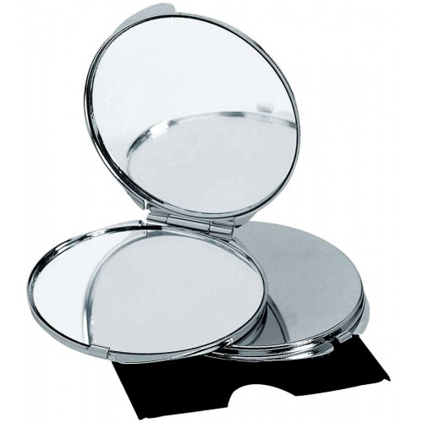
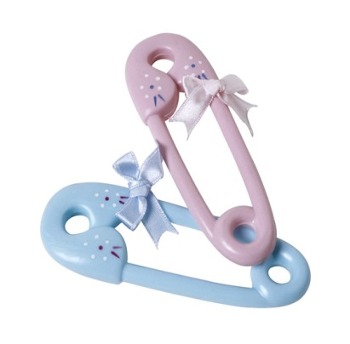
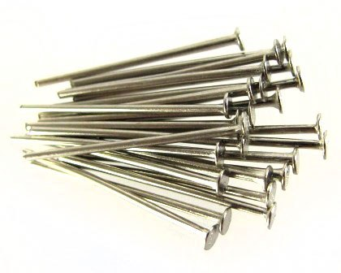
Категорически запрещается приносить в детский сад!

